Slide 1
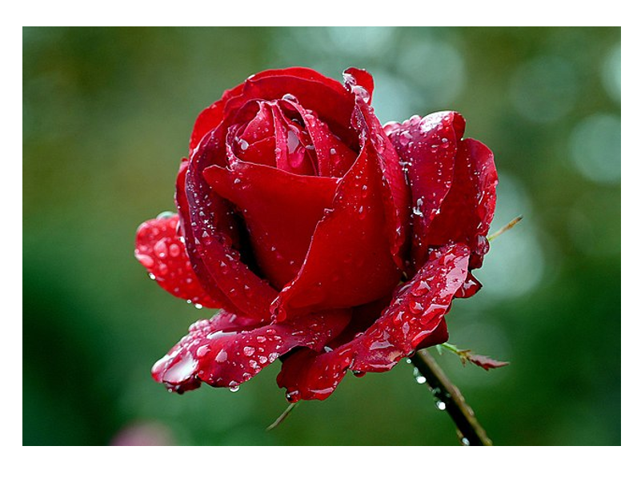
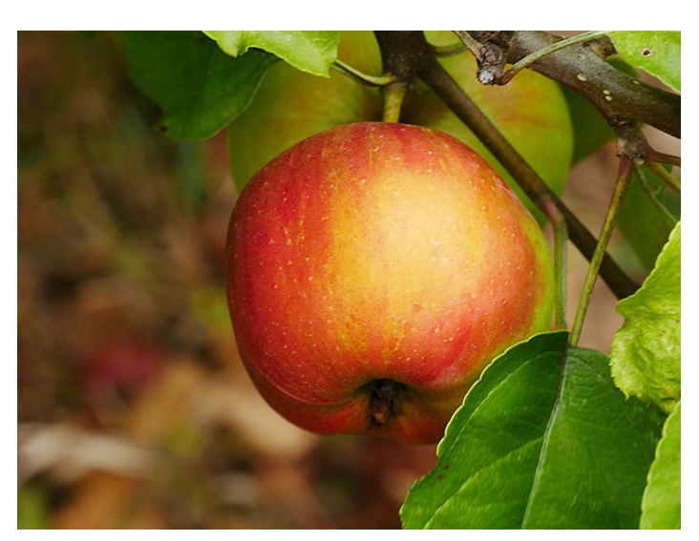
Benötigte Anschauungsmaterialien
-3 beschriftete Stoffbeutel für die drei Gruppen (s. Etiketten auf der folgenden Seite); diese enthalten je 2 bis 3 Riechdosen mit einem Aroma, das in einer Reihe der Pflanzkübel zu finden ist, z.B.
….Gruppe 1: Zitrusduft
…Gruppe 2: Rose
…Gruppe 3: Eukalyptus (wenn nötig anpassen)
- 3x Abbildungen zu Pelargoniendüften (je 1 laminierter Stapel aller Bilder pro Gruppe)
Smartphone

Slide 2
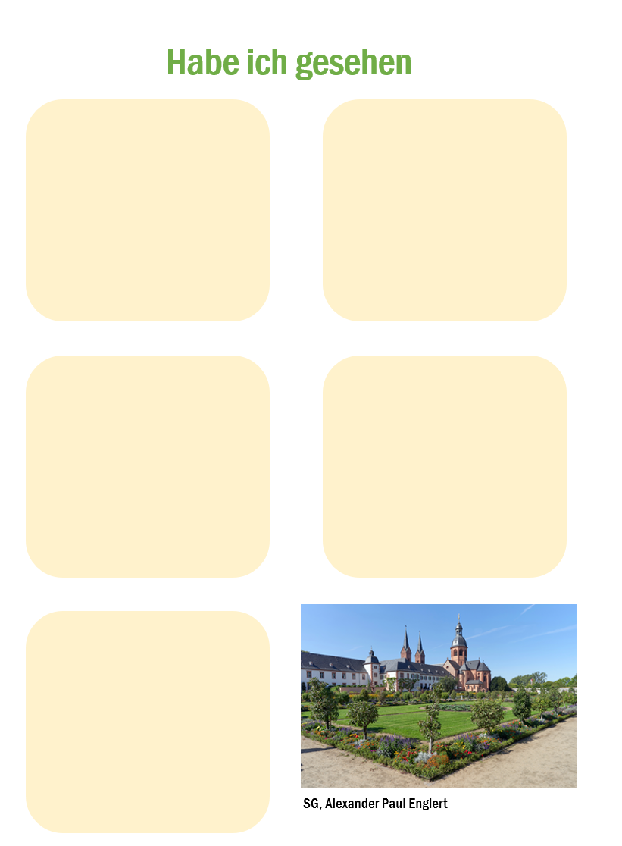
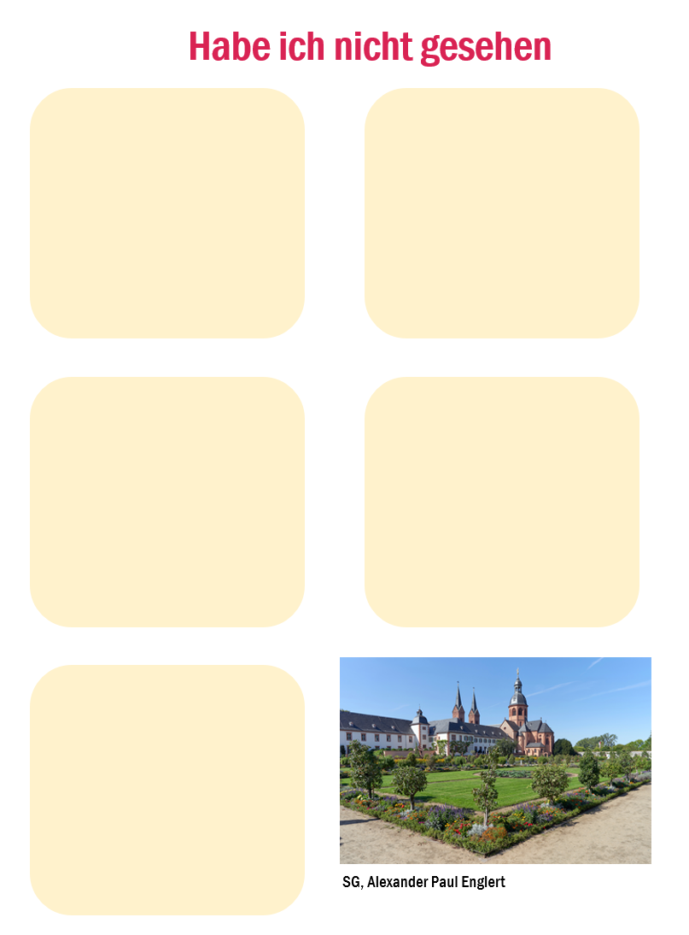
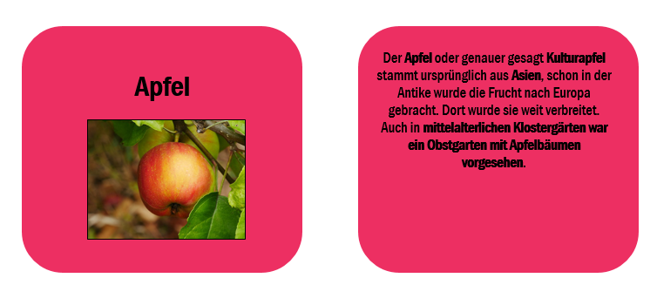
-10 Klemmbretter, davon 5 mit dem laminierten Arbeitsblatt „Habe ich gesehen“ und 5 mit dem laminierten Arbeitsblatt „Habe ich nicht gesehen“;
die gelben Felder je mit Klett bekleben
-5x die doppelseitig gedruckten und laminierten „Portraits“ verschiedener Pflanzen.
-Jeweils hier mit Klett bekleben
Smartphone

Slide 3
Gruppe 1
Gruppe 2
Gruppe 3

Slide 4
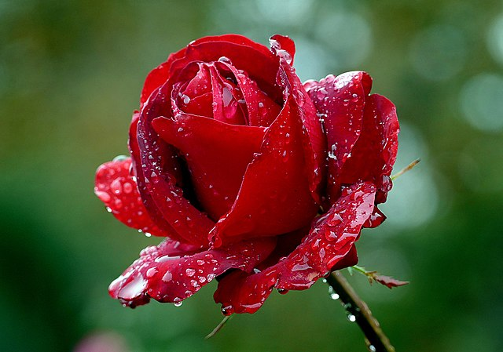
Aromen der Duftpelargonien

Slide 5
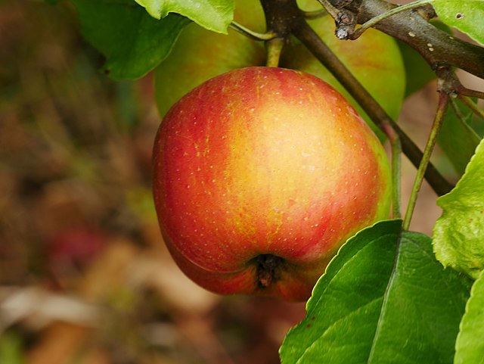
Aromen der Duftpelargonien

Slide 6
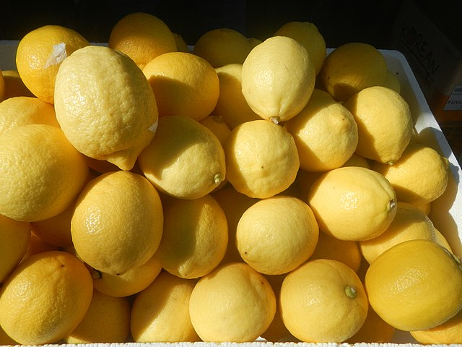
Aromen der Duftpelargonien

Slide 7
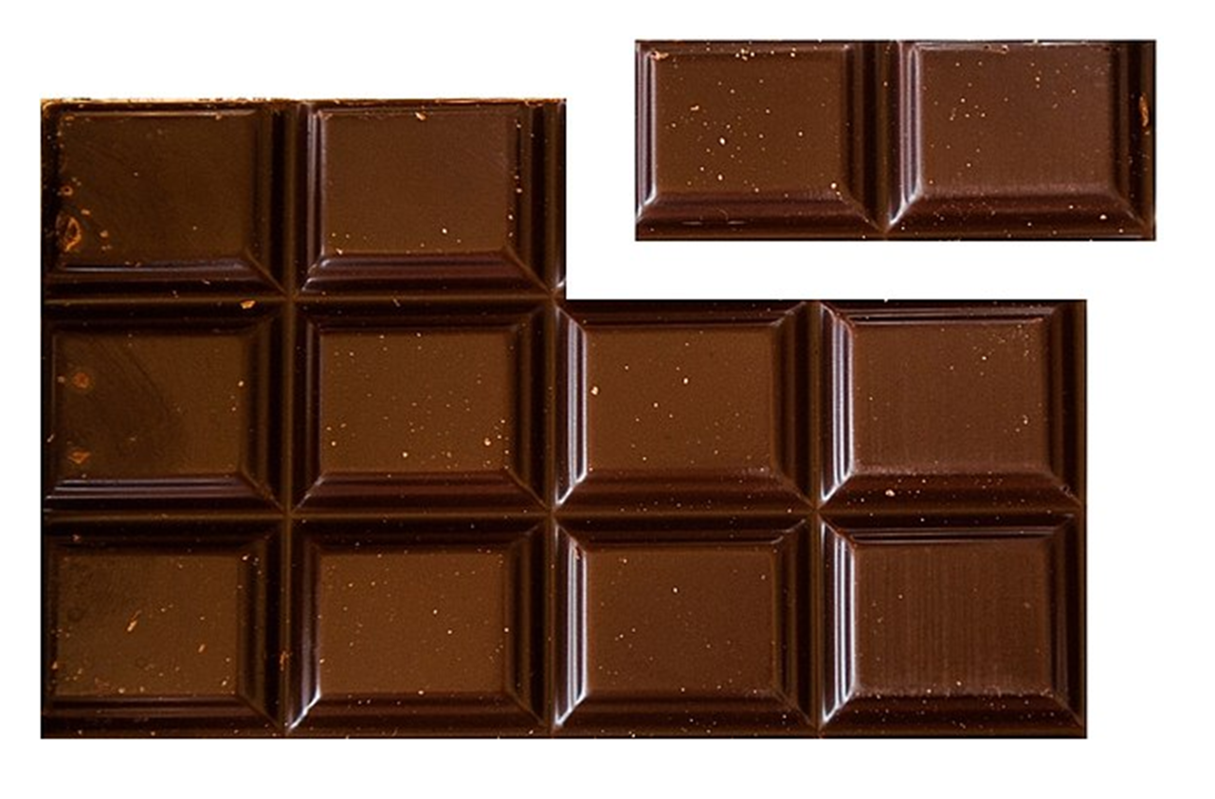
Aromen der Duftpelargonien

Slide 8
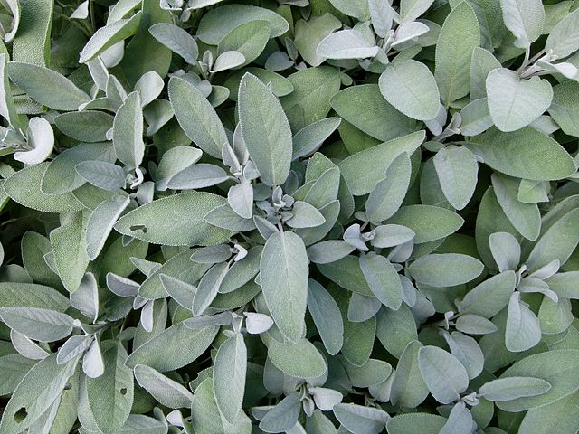
Aromen der Duftpelargonien

Slide 9
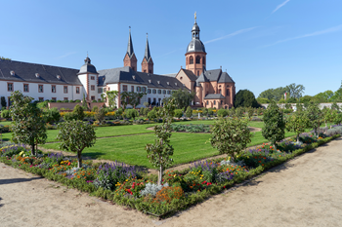
Habe ich gesehen
SG, Alexander Paul Englert

Slide 10
Habe ich nicht gesehen
SG, Alexander Paul Englert

Slide 11
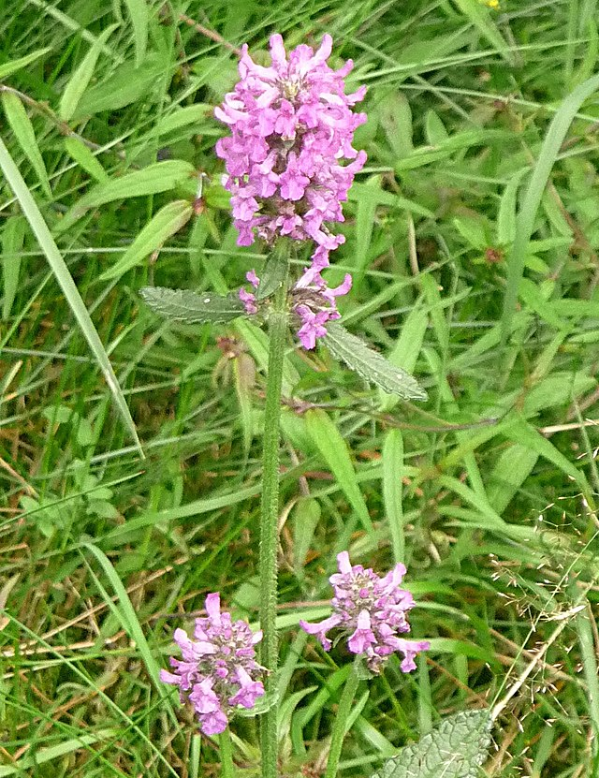
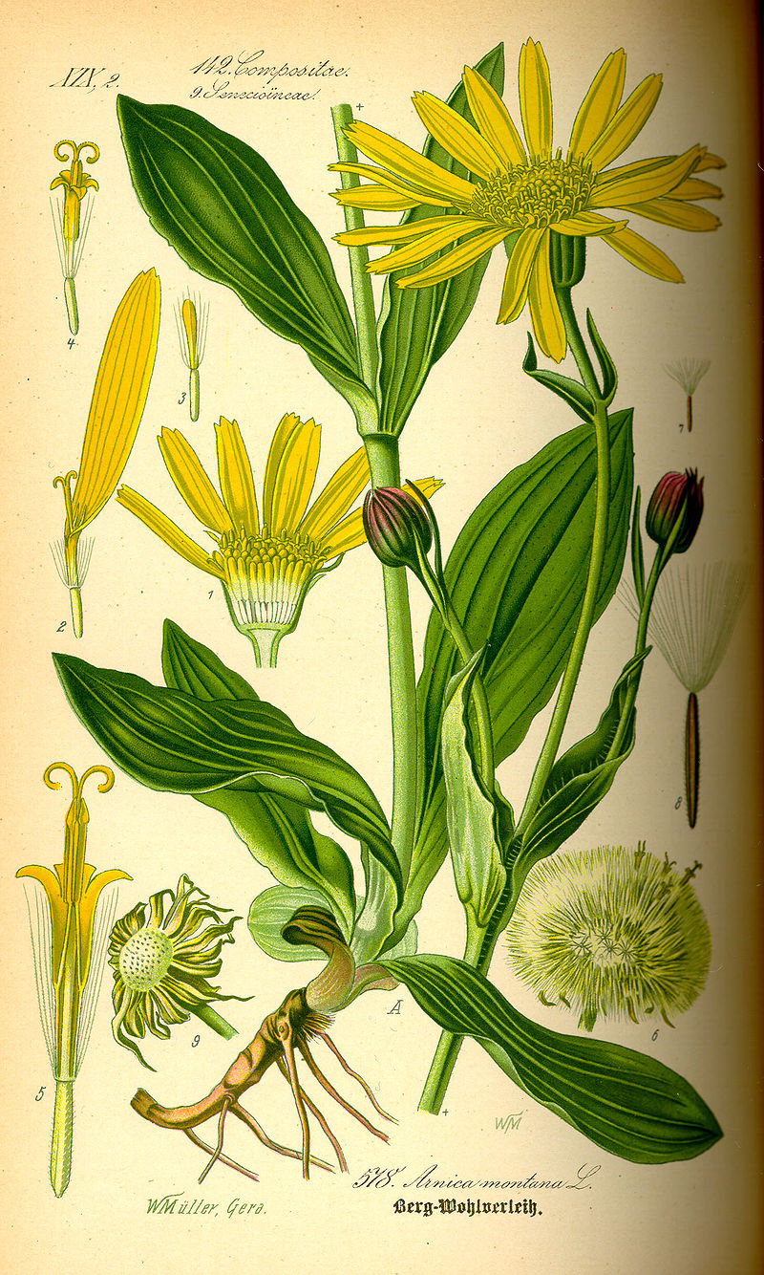
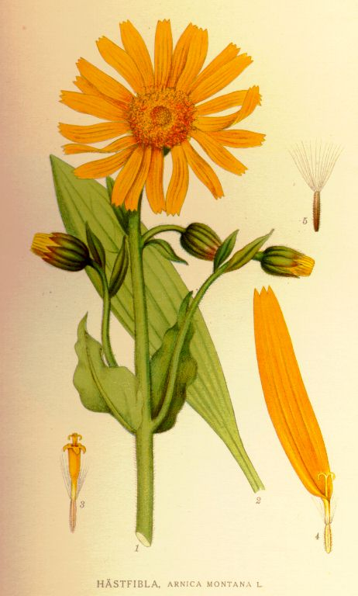
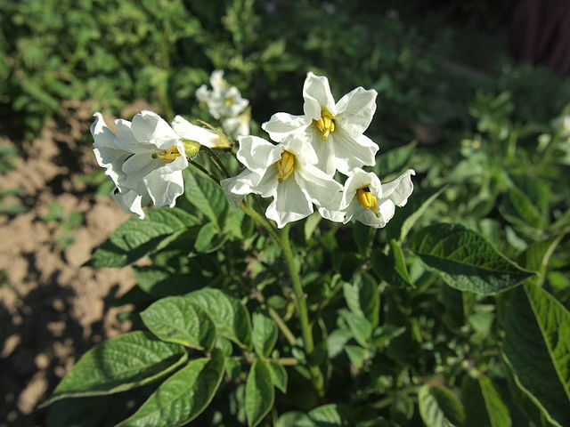
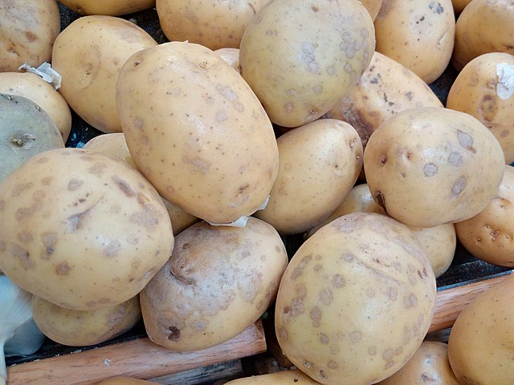
Echter Ziest
Der Echte Ziest wird auch Heilziest genannt. Seit der Antike hat man diese Pflanze zur Behandlung von Krankheiten verwendet - zum Beispiel gegen Durchfall, bei Atemwegsbeschwerden oder zur Behandlung von Wunden. In der heutigen Medizin wird die Pflanze allerdings nicht mehr genutzt.
Echte Arnika
Die Echte Arnika kommt in der Natur nur noch selten vor, in Deutschland ist die Pflanze geschützt. Seit Jahrhunderten nutzt man sie als Heilpflanze. Aus den Blüten wird eine Creme gegen Entzündungen und Schmerzen hergestellt.
Aber bei der Anwendung ist grundsätzlich Vorsicht geboten, weil die Pflanze in größeren Mengen stark giftig wirken kann!
Kartoffel
Die Kartoffel stammt ursprünglich aus den Anden, einem Gebirge in Südamerika. Im 16. Jahrhundert hat man die Pflanze von dort aus nach Spanien gebracht, danach wurde sie schrittweise in ganz Europa verbreitet.

Slide 12
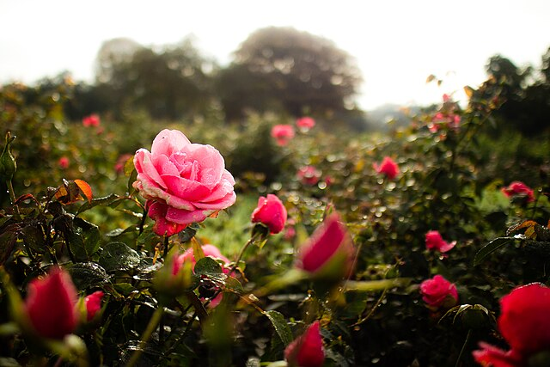
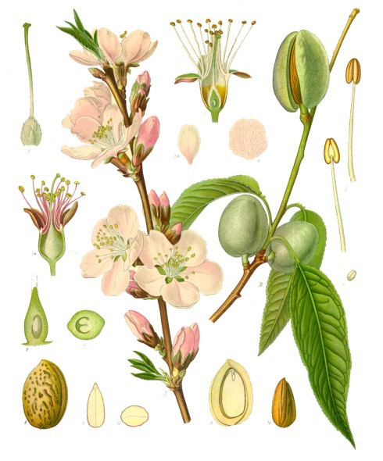
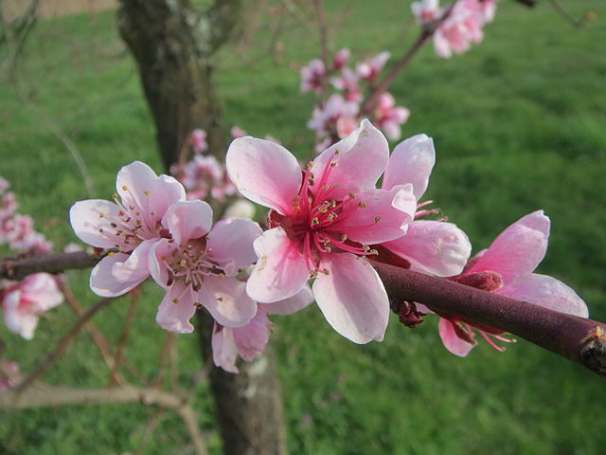
Apfel
Der Apfel oder genauer gesagt Kulturapfel stammt ursprünglich aus Asien, schon in der Antike wurde die Frucht nach Europa gebracht. Dort wurde sie weit verbreitet. Auch in mittelalterlichen Klostergärten war ein Obstgarten mit Apfelbäumen vorgesehen.
Rose
Die Rose ist heute eine beliebte Zierpflanze. In mittelalterlichen Klöstern wurde diese auch als Heilpflanze geschätzt. In den prunkvollen Adelsgärten späterer Zeiten pflanzte man verschiedene Rosensorten, die man wegen ihrer Farbe und wegen ihres Duftes schätzte.
Mandelbaum
Der Mandelbaum stammt eigentlich aus Asien, aber er wird schon lange im Mittelmeerraum gepflanzt. Er zählte auch zu den typischen Bestandteilung der Obstgärten mittelalterlicher Klöster.
Da er wärmeres Klima bevorzugt, findet man den Mandelbaum vor allem im südlichen Europa und in anderen subtropischen Gebieten.

Slide 13
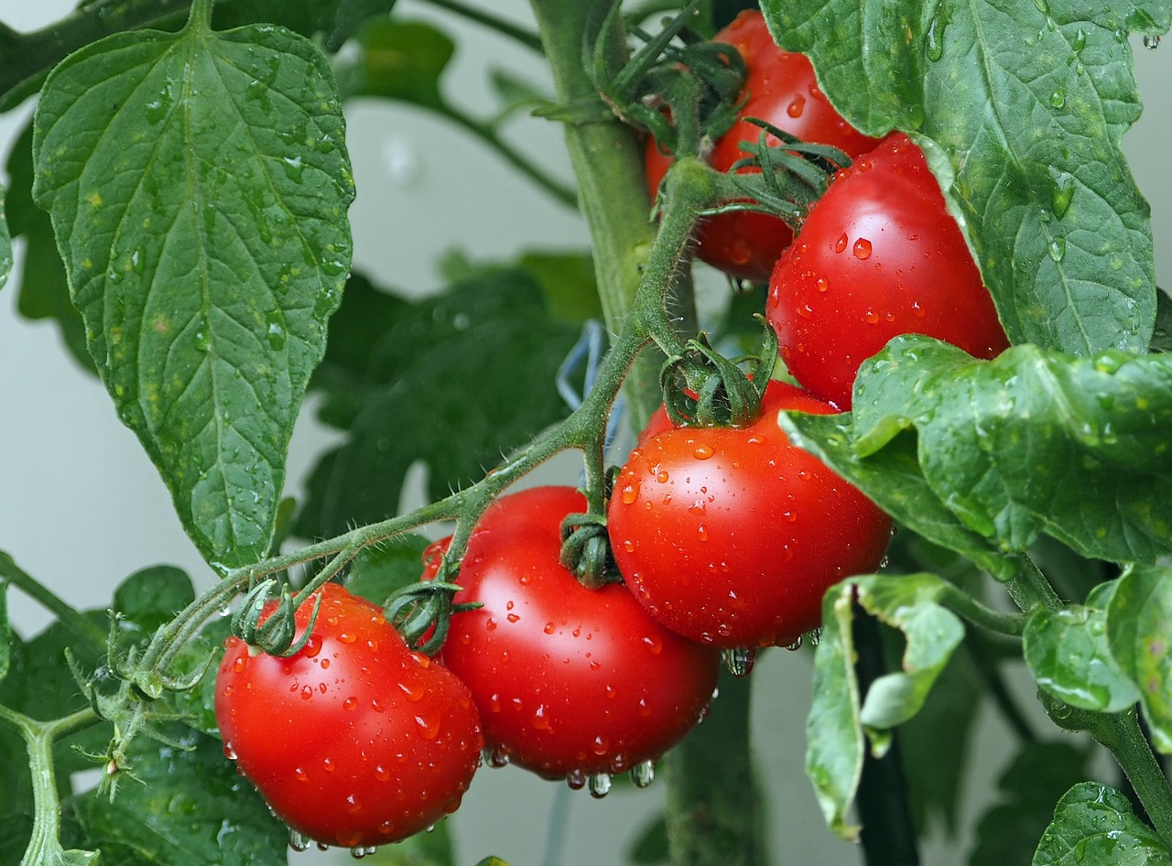
Tomate
Die Tomate stammt ursprünglich aus Südamerika. Über Mexiko gelangte sie nach Europa. Aber dort wurde sie lange Zeit nur in Italien gegessen, in anderen Ländern hielt man sie für giftig. Zu einer weltweit beliebten Gemüsepflanze entwickelte sie sich erst in den 1920 Jahren.

